Slide 1

Experiencias en El Salvador:
mujeres migrantes
Presenta
Liduvina Magarín
Viceministra para los salvadoreños en el exterior
Presidenta Pro Témpore de la CRM
20 de septiembre de 2017
San Salvador, El Salvador

Slide 2
Mujeres
Migrantes
I. Contexto: ¿Quienes son y por qué se van?

Slide 3
Mujeres
A nivel mundial, constituyen casi la mitad de todas las personas migrantes internacionales: 95 millones, es decir el 49,6% . (Informe anual del UNFPA 2016)
A nivel de la región centroamericana, las mujeres representan casi el 53% de la población migrante. (OIM 2013. Proy. B:A:1 de la ESCA).
En algunos países de la región las mujeres migrantes ascienden a: en México el 46%, en Guatemala el 43%, en Honduras el 49% en Nicaragua el 57%, en El Salvador 49%. (Informe para la Migración internacional en las Américas 2011)
En El Salvador, constituyen el 49.1% (MRREE 2015)
Migrantes

Slide 4
Mujeres
El Salvador
Personas salvadoreñas en el exterior: 3,100,501
⬇
1,522,838 son mujeres: 49.1%
Migrantes

Slide 5
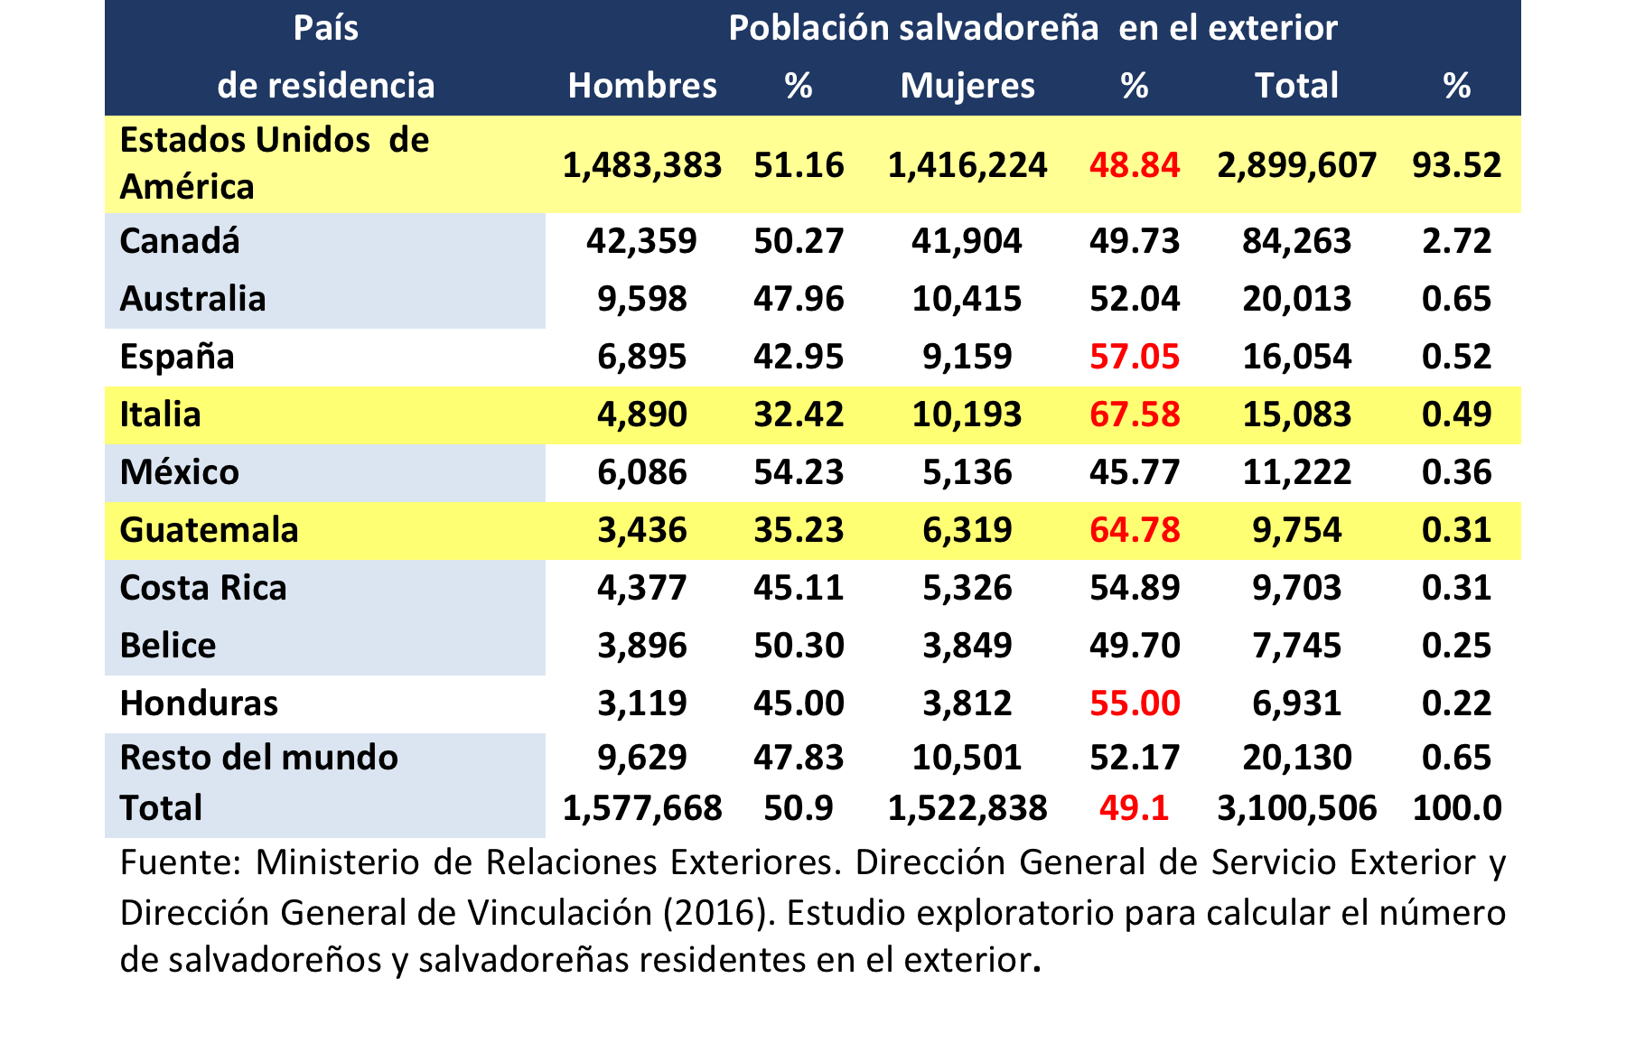
Número y ubicación de las mujeres salvadoreñas en el exterior. Estimación 2015

Slide 6
Motivos de la migración de las mujeres salvadoreñas
Razones económicas (55%): mejores trabajos y mejores ingresos para hacer frente a las necesidades de sus familias y de sus hijos e hijas.
Reunificación familiar (18%)
Inseguridad (23%). Las mujeres deciden salir del país generalmente por temor a que sus hijos sean víctimas de la delincuencia o porque son objeto de persecución, asaltos y violaciones por parte de las pandillas. Siendo las mujeres jefas de familia y las mujeres transgénero las que enfrentan mayores niveles de persecución.
Violencia intrafamiliar (1%)

Slide 7
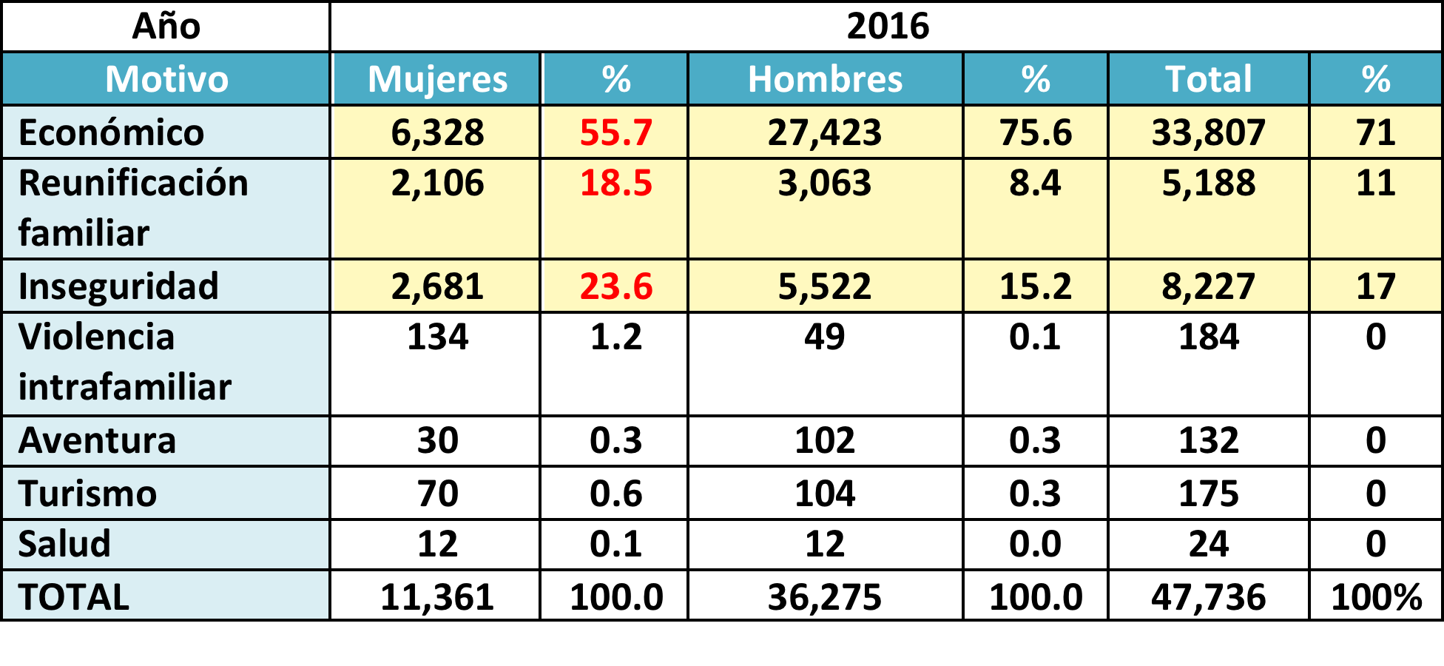
Factores que motivan a las mujeres a emigrar
Año 2016 (DGME)

Slide 8
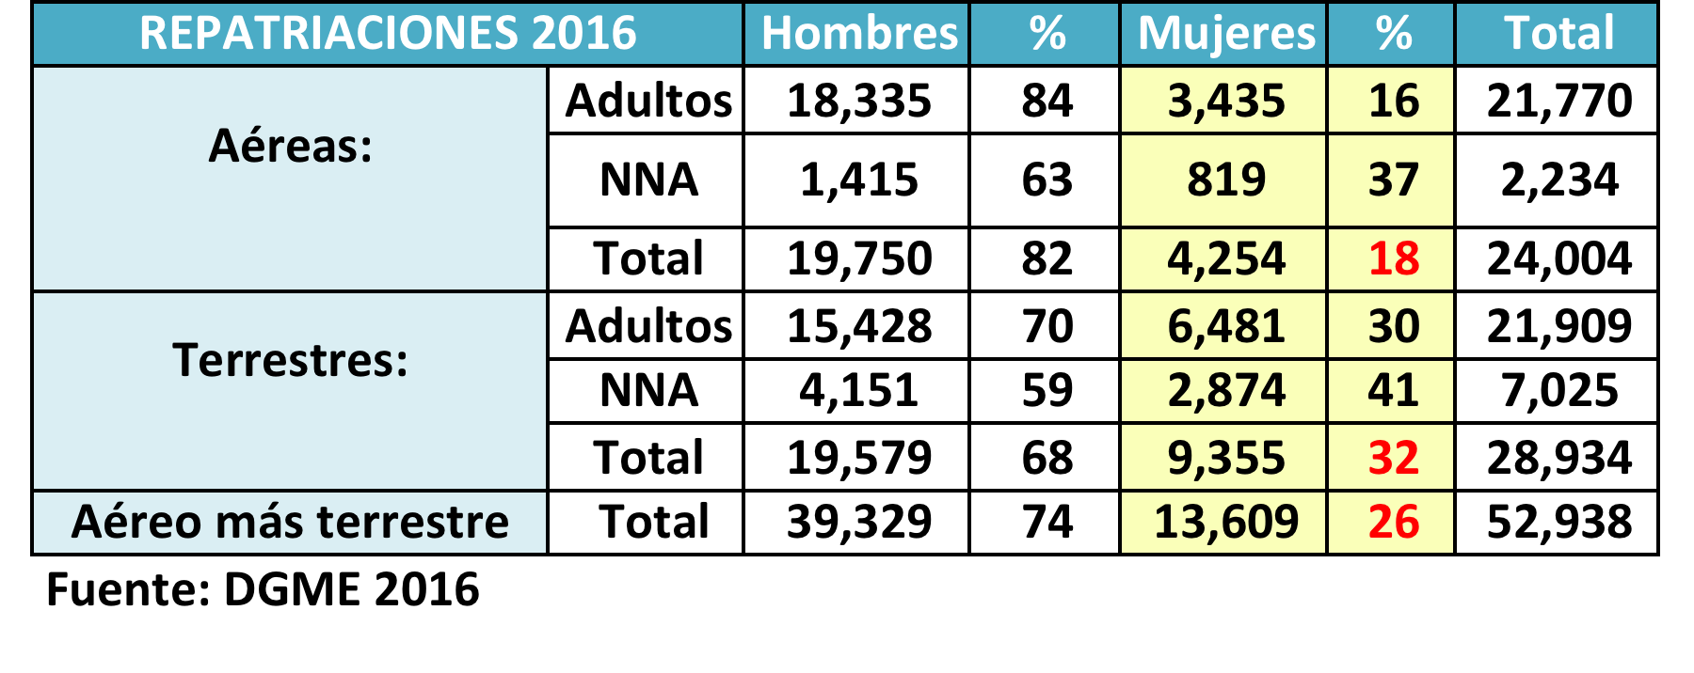
Las que no logran llegar a su destino: mujeres retornadas en el 2016
De enero a agosto del 2017 han retornado vía aérea 1, 730 mujeres y vía terrestre 1, 574, que representan el 18.86%; de un total de 17, 517 personas retornadas (según datos de la Dirección General de Migración y Extranjería).

Slide 9

Perfil de las mujeres migrantes salvadoreñas
En su mayoría son:
Jóvenes entre 18 y 35 años.
Proceden de los departamentos de San Salvador, San Miguel, Usulután, La Unión y La Libertad.
Con menores oportunidades de educación o escasa educación.
Desempleadas y madres jefas de hogar
En los países de destino suelen dedicarse al trabajo doméstico, de cuidado y servicios.
El ingreso promedio de las mujeres salvadoreñas que trabajan en los Estados Unidos es de USD 400.00
Las mujeres contribuyen con envío de remesas a sus familiares con un 20% de sus salarios, frente a un 13% de los hombres.
Notes:
Estas afirmaciones corresponden a la base de datos de la Dirección General de Derechos Humanos
El ingreso promedio de las mujeres salvadoreñas que trabajan en los Estados Unidos es de USD 400.00, frente a USD 585 de los hombres. De esto, las mujeres contribuyen con envío de remesas a sus familiares con un 20% de sus salarios, frente a un 13% de los hombres.

Slide 10
Problemas que enfrentan las mujeres migrantes en las diferentes fases del proceso migratorio
Origen:
Separación de sus hijos e hijas. Por ser mayoritariamente madres solteras, tienen que dejar a sus hijos e hijas a cargo de un familiar o vecino. Generalmente quedan a cargo de otras mujeres como la abuela y tía.
Dejan fisuras muy profundas en el tejido familiar y social del país de origen.
Tránsito
Alta vulnerabilidad por el hecho de ser mujeres.
Víctimas de múltiples riesgos, abusos y violaciones a sus derechos humanos por su condición de género: asaltos, violaciones sexuales, trata, explotación laboral, desaparición forzada y robo violento.
La indocumentación y la situación irregular de la mayoría les dificulta su acceso a la información, la asistencia y el debido proceso en referencia a la garantía de sus derechos fundamentales.
La mayoría no denuncia por miedo a la deportación.
La violencia contra es una amenaza permanente durante toda la ruta migratoria.

Slide 11
Problemas que enfrentan….
Destino:
Criminalización, estigmatización (pasan a ser “mujeres migrantes indocumentadas”); explotación y precariedad en la inserción socio laboral (la mayoría trabajan de “cuidadoras de hijos e hijas de otras mujeres”, dejando a los suyos en el país de origen); y violencia intrafamiliar.
Además, se enfrentan a desafíos como el idioma, diferencias culturales, espacios limitados de trabajo.
Retorno:
Dificultades para la reinserción
Traumas psicológicos y físicos por los problemas enfrentados en el camino
Sentimientos de culpa por no poder cumplir con las necesidades de la familia
Las repatriaciones de mujeres vía aérea desde Estados Unidos y México durante el 2016 fue de 13,609, equivalente al 26% del total de repatriaciones.

Slide 12
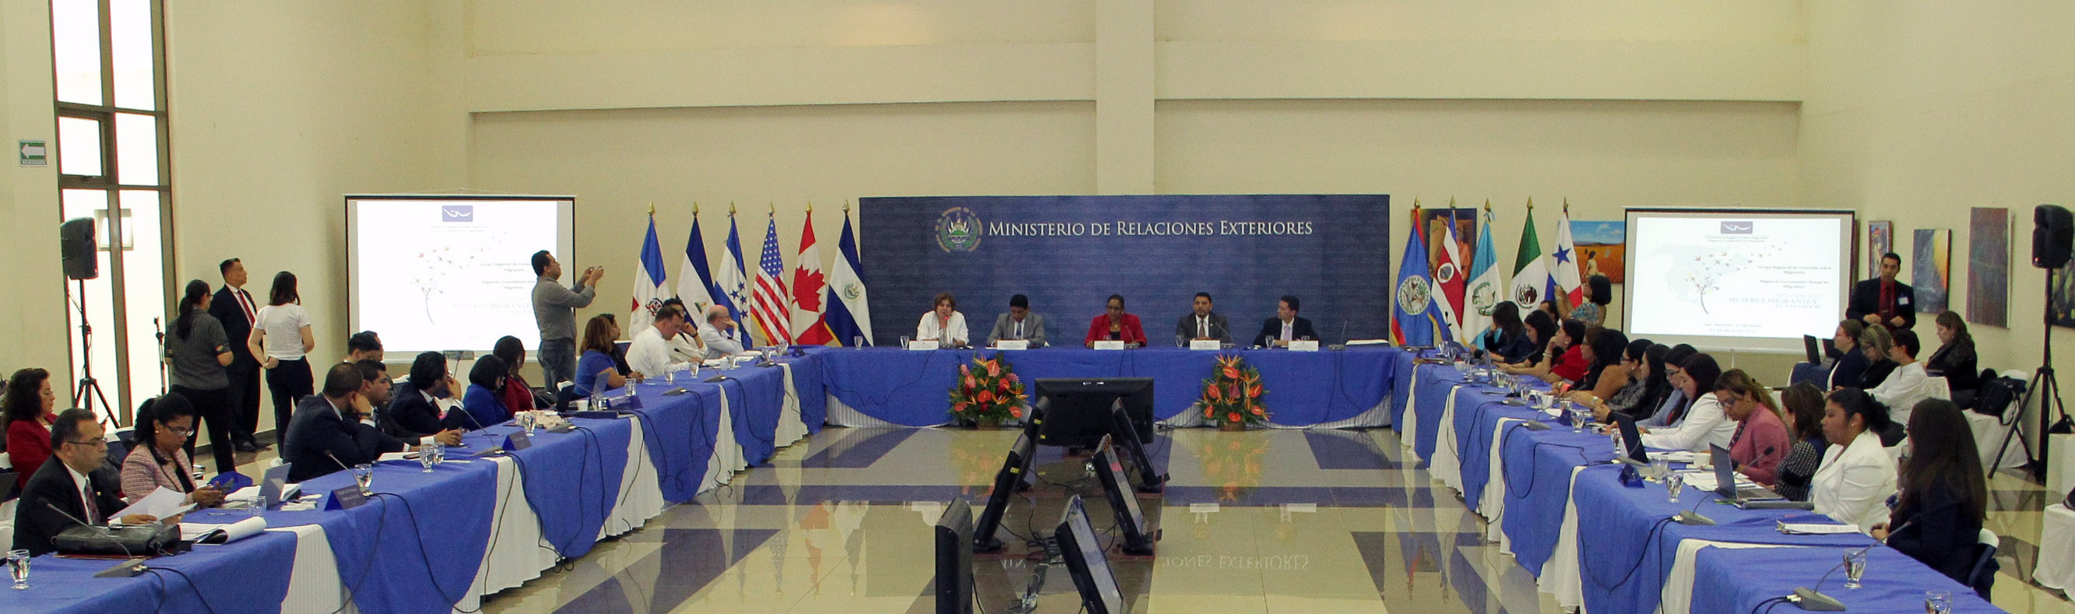
II. Experiencias en marcha para el apoyo, promoción y respeto de los derechos humanos de las mujeres migrantes en El Salvador

Slide 13
El Salvador: apuesta por el tema de mujer tanto a nivel normativo como en políticas públicas
Ciudad Mujer*
Unidades de Género a nivel de instituciones gubernamentales, Autónomas y municipalidades.
Centros de atención de la Corte Suprema de Justicia
Transversalización del tema de género
Sin embargo, hasta 2016 no se contaba con un espacio de aplicación o un eje temático sobre Mujer Migrante

Slide 14
Marco jurídico-legal nacional e internacional en materia de protección de los derechos humanos de las mujeres migrantes
El Salvador ha suscrito un número vasto de acuerdos bilaterales, regionales o multilaterales, que , instrumentos que protegen derechos de los migrantes en general, tales como:
  Declaración Universal de los Derechos Humanos,
  Convención de las Naciones Unidas sobre los Derechos de todos los Trabajadores Migrantes y su Familia,
  Convención de Viena sobre Relaciones Consulares
Otra gama de instrumentos que abordan temas como trata y tráfico de mujeres y niños migrantes:
  Protocolo contra la Trata de Personas,
  Protocolo para Prevenir, Suprimir y Castigar la Trata de Personas especialmente de Mujeres y Niños Migrantes
  Protocolo en Contra del Tráfico de Migrantes por Tierra, Mar y Aire.

Slide 15
Además de estos instrumentos del derecho migratorio, existen otros instrumentos base, aplicables para la atención a mujeres migrantes:
Convenio Internacional para la Represión de la Trata de Mujeres y Niños, de 1921, Sociedad de Naciones, Treaty Series, vol. IX, pág. 415
Convención sobre la Eliminación de Todas las Formas de Discriminación contra la Mujer, 1979, Naciones Unidas, Treaty Series, vol. 1249, Nº 20378.
Plataforma de Acción de Beijing, artículo 113.b, 1995, se definió la trata de mujeres y la prostitución forzada como formas de violencia contra las mujeres.
Convención Belem Do Pará, Art. 9, define que los Estados partes tendrán especialmente en cuanta la situación de vulnerabilidad a la violencia que puedan sufrir las mujeres en razón de raza o de su condición de étnica, migrante, refugiada o desplazada.
Resolución 1325, en la cual aboga por la adopción de una perspectiva de género que incluye las necesidades especiales de las mujeres y las niñas durante la repatriación y reasentamiento, la rehabilitación, la reintegración y la reconstrucción post-conflicto.
Fuente de datos: ONU Mujeres

Slide 16
Instrumentos Nacionales
Constitución de la República
Ley de Igualdad, Equidad y Erradicación de la Discriminación Contra la Mujer
Ley Especial Integral para una Vida Libre de Violencia para las Mujeres
Plan Quinquenal de Desarrollo 2014-2019 El Salvador Productivo, Educado y Seguro
DECRETO N° 655 creaciones de la Ley Especial para la Protección y Desarrollo de la Persona Migrante Salvadoreña y su Familia
Política Nacional de Igualdad, Equidad y Erradicación de la Discriminación Contra las Mujeres y Plan Nacional de Igualdad 2016-2020.
Ley Especial Contra la Trata de Personas.
Política Nacional Contra la Trata de Personas.
Política Nacional para el Acceso a una Vida Libre de Violencia y su Plan Quinquenal de Acción.

Slide 17
Presidencia Pro Témpore de la CRM 2016-2017
A través de este espacio, se ha venido trabajando con los Estados miembros, con organismos observadores y con organizaciones de la sociedad civil en el impulso de diferentes iniciativas de apoyo a las mujeres migrantes.
El Salvador propuso el tema de Mujeres Migrantes porque estamos convencidos de la necesidad de:
Posicionar la temática de mujeres migrantes en la agenda de los países de la región y del país
Visibilizar a las mujeres migrantes en las estadísticas nacionales y regionales: Ya que está demostrado que no existe información precisa y confiable de ¿quiénes son? ¿por qué se van? ¿cuál es su aporte al desarrollo de sus países y comunidades? ¿cuáles son los problemas que enfrentan? ¿cuáles son sus necesidades específicas de atención?
Implementar acciones conjuntas para poyar su aporte y desarrollo personal, familiar y de sus comunidades.

Slide 18
En ese sentido, se están ejecutando las siguientes acciones:
Elaboración de los Lineamientos Regionales de atención a las mujeres migrantes, con el apoyo de OIM y ONU Mujeres.
  Los objetivos del protocolo son:
  Fortalecer la respuesta de los países de la CRM en la atención y protección de las niñas, adolescentes y mujeres migrantes en todas las etapas del ciclo migratorio.
  Proporcionar líneas de actuación para mejorar la práctica de los/as funcionarios o empleados durante los procesos de atención y protección a estos grupos poblacionales.
  Brindar herramientas prácticas para garantizar los derechos humanos de las niñas, adolescentes, mujeres migrantes y sus familiares.

Slide 19
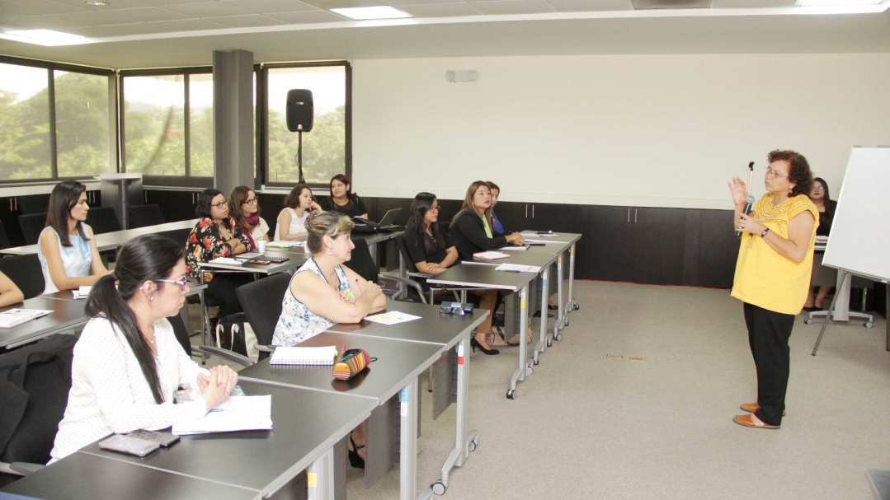
b. Diplomado: “Género,Migración y Desarrollo” . En el que participan hombres y mujeres de los países de la región de manera virtual y presencial.
El producto principal del diplomado será la elaboración de ensayos con el tema de mujer migrante.
c. Como complemento, se ha lanzado la convocatoria para un concurso de fotografía con el tema de Mujeres Migrantes.
Ambos productos: ensayos y fotografías serán publicados a final del año.

Slide 20
Otras iniciativas como país:
Elaboración de un diagnóstico sobre las Mujeres Retornadas. Con el apoyo del BID, por primera vez se contará con un mapeo y caracterización de las mujeres retornadas, con el fin de visibilizarlas e identificar sus necesidades de atención.
Con apoyo de la cooperación española, está por iniciar la instalación de una Ventanilla Especial para la atención de Mujeres Retornadas, con personal especializado y formado en el tema de género y atención psicológica.
Lo anterior es un complemento al trabajo de las ventanillas de atención integral de la población retornada, apostando con fuerza a las medidas que permitan superar las causas estructurales de la migración, tales como la pobreza, la desigualdad, inseguridad, entre otros.
Con apoyo de OIM y DIGESTIC, se elaboró una encuesta que contempla por primera vez una serie de indicadores en el tema migratorio. Se ha realizado una prueba piloto y pronto se aplicará a nivel nacional.
Elaborar, por primera vez y con enfoque de género, la Política Nacional para la protección y desarrollo de la persona migrante salvadoreña y su familia.

Slide 21
i. Protección consular. Desde el Viceministerio para los Salvadoreños en el Exterior, se han intensificado esfuerzos para garantizar la protección consular y mejorar la atención a nuestros compatriotas – hombres y mujeres- en territorio extranjero.
j. Se han abierto espacios de diálogo entre la comunidad salvadoreña en el exterior y nuestro presidente y, a partir de ello, se están impulsando una serie de medidas para atender sus demandas, lo cual implica una articulación interinstitucional para llevar mejores soluciones a esa comunidad de más de tres millones de compatriotas que viven fuera de nuestro territorio.

Slide 22
III. Lo que falta por hacer a nivel país:
desafíos y recomendaciones

Slide 23
Continuar con el esfuerzo de visibilizar y posicionar la temática de mujeres migrantes en los países de la CRM y en el país.
Fortalecer el trabajo interinstitucional y regional en la protección de los derechos humanos de las mujeres migrantes.
Profundizar los esfuerzos en la elaboración de normativas y protocolos de atención dirigidos a las mujeres migrantes.
Contar con estadísticas migratorias desagregadas por sexo que visibilicen situaciones específicas de las mujeres migrantes.
Contar con políticas y normativas migratorias que incluyan medidas específicas para identificar y derivar casos de mujeres migrantes que han sufrido alguna manifestación de violencia en cualquiera de las etapas migratorias.

Slide 24
Profundizar en la conceptualización, vinculación y abordaje de la violencia contra las mujeres migrantes, por ejemplo elaborar un mapeo de la violencia en las rutas migratorias y fortalecer las redes de protección en las zonas de mayor afluencia de población migrante y rutas de tránsito.
Desagregar datos de los registros por sexo, origen, etnia; edad y visibilizar en las estadísticas que reflejen las condiciones específicas de vulnerabilidad de las mujeres migrantes
Promover programas de atención especializada para mujeres migrantes.
Incorporar el enfoque de género en los Centros de Atención a personas migrantes.
Garantizar que las mujeres migrantes tengan acceso a la justicia.

Slide 25
¡Muchas gracias!

